Slide 1

第59回社会福祉セミナー 社会福祉の申請主義を考える
2023年7月9日（日）
講座② 海外との比較で考える 「攻めの福祉」の可能性
カナダの事例から考える
二木泉
1. カナダの基本情報とカナダの申請主義
2. 申請を支援する取り組み
1) 情報提供(211・311)
2) アウトリーチ(非営利民間団体の活用）
3. 申請を促すための取り組みの３つの例
1) 非営利民間団体の活用とソーシャルワーカーの活躍
2) ハームリダクション・アプローチ
3) トラウマ・インフォームド・アプローチ
1

Slide 2
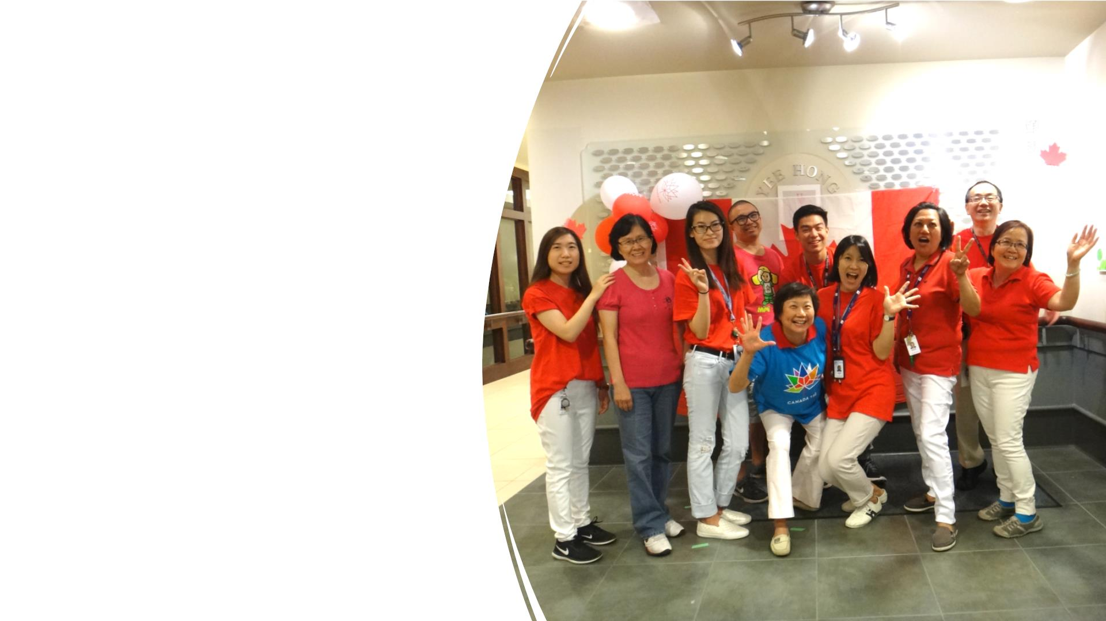
自己紹介
二木泉
• 民間企業・介護福祉士・非営利団体事
務局を経て2014年渡加
• 2014-2016トロント大学ソーシャル
ワーク学部修士修了
• オンタリオ州認定ソーシャルワーカー
• 現在、カナダの高齢者介護施設（中国
系の日系人フロア）レクリエーション
専門スタッフとして勤務
• トロント大学大学院社会学部博士課程
在籍
• ２児の母
• 『月刊ケアマネージメント』（環境新
聞社）にカナダの福祉と社会について
連載中。

Slide 3
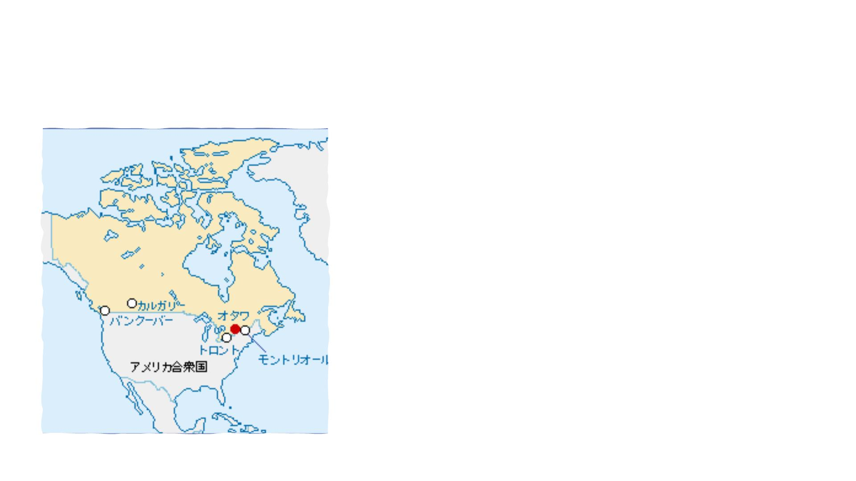
カナダの基本情報
• 人口4,000万人 (2023年６月16日）
• 人口増加中：2022年は約100万人増*
• 高齢者 19％ 子ども（0〜14歳)15.6％*
• 難民・移民を積極的に受け入れている
• 年間50〜100万人の経済移民*
• 都市部は特に移民が多い
• アメリカと似ているところもあれば大きな
違いもある
• 税金による医療制度や福祉制度がある
• 公務員や準公務員の組合が強くストライキも
ある
*Statistics Canada
https://www.statcan.gc.ca/en/subjects-
start/population_and_demography/40-million
3

Slide 4

カナダの申請主義
• カナダも「申請主義」である
• 制度によって管轄する政府が異なる
• 連邦政府：子どもに対する現金給付、物品サービス税/調和売上税(GST/HST)現
金給付、コロナ禍特別現金給付、各種税額控除（歯科治療費）など
• 州政府：生活保護（OW, ODSP)、医療制度(OHIP)、育休・ケア休暇手当
• 市町村：保育所費用補助、地域センター利用費補助
• 保育園は直接契約だが、市町村が運営している園は市町村に申し込み
• 公費老人ホームや訪問介護はHome and Community Care Support Services（オ
ンタリオ州管轄）に申請し認定後に利用。私費は直接契約
連邦政府による給付（子ども手当等）は確定申告（所得があった者、全員行う）によって自動的にな
される。
ほとんど全ての申請はオンライン化されているが、相談できる窓口がなく情報が届かない場合⁴もある。

Slide 5

申請を支援する取り組み 1
情報提供
• 多様な方法を用いた情報提供
• 211：非営利団体が州内で提供する福祉医療
・地域サービスの案内 （サービス提供は非
営利団体が行うため）
• 311：市が提供するサービスの案内
• 電話・ウェブ・メール・チャットにより
24時間365日対応
• 180言語に対応（同時通訳あり）
• テレビ・ラジオ・インターネット・電車やバ
スの広告などを利用し、制度や給付の広報を行う
5

Slide 6
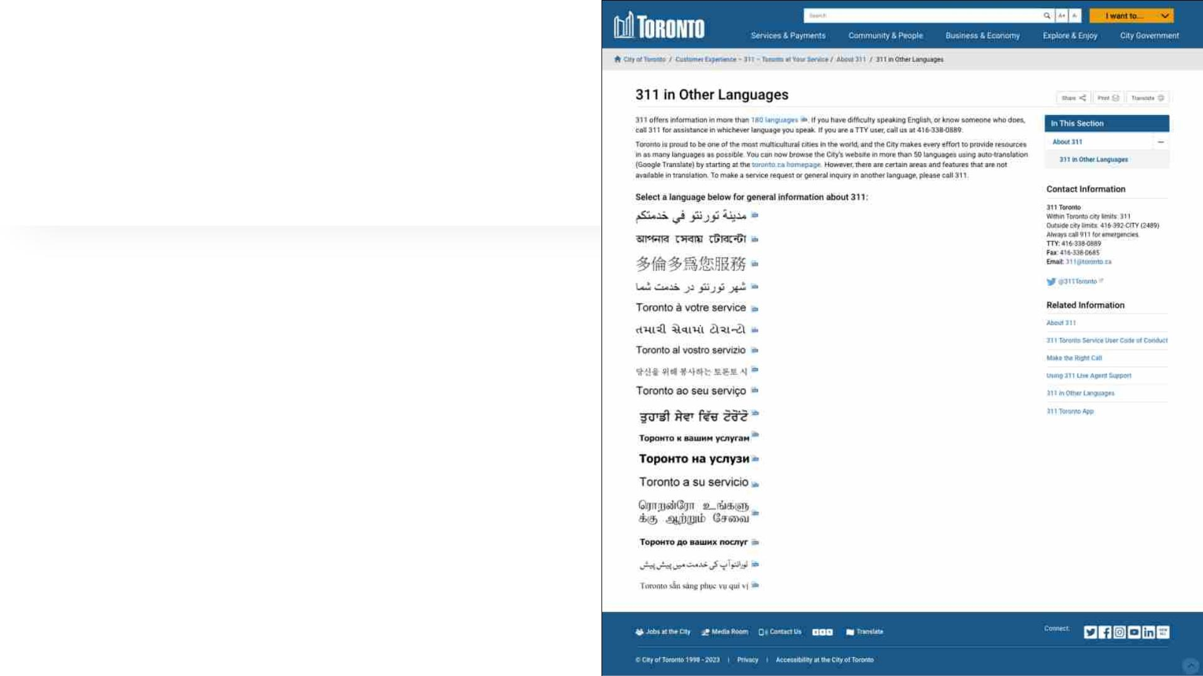
トロント市ウェブサ
イト
• トロント市の情報提供ツールである
311に関して各種言語で提供
6

Slide 7

申請を支援する取り組み 2：アウトリー
チ
• アウトリーチ：図書館に「セトルメントワーカー」
を配置
• 特に制度を知らない移民や難民の方向け
• 無料で生活の相談ができる窓口
• トロント市の図書館100ヶ所のうち27ヶ所に配置
• 管轄はカナダ移民局
• 運営は非営利民間団体に委託
(参照：Toronto Public Library, Settling in Toronto
https://www.torontopubliclibrary.ca/new-to-canada/toronto.jsp)
• 非営利民間団体による福祉サービス提供
トロント市図書館ウェブサイト
• 各団体がそれぞれの言語によるサービス提供
• アウトリーチワーカーや移民のネットワークを用いた
広報
（図書館にはWifiが完備、PCも多
7
数設置されている）

Slide 8

日本語による日本人向けサポート
Japanese Social Services
• カナダ政府認定の非課税慈善団体
• 子どもからシニアまでのさまざまな
ニーズに対応
• 各種ワークショップやセミナー、カ
ウンセリング、DV等へのサポートま
でさまざまな情報やプログラムを提
供
• 他の州で日本語での対応が不十分な
ため広い範囲から相談が来る
• 一方、資金難でありスタッフ数が十
分でないという一面も

Slide 9
申請を促すための取り組みの３つの例
1 非営利民間団体の活用とソーシャルワーカー（SW）の活躍
• SWは民間資格で行政政府・非営利民間団体・病院・施設などに配置
• 「声をあげる」こと＝アドボカシーや政策立案も重要な役割
2 ハームリダクション・アプローチ
• 例：薬物を安全に接種できるスーパーバイズド・コンサンプション・サービ
ス
3 トラウマ・インフォームド・アプローチ
• 忘れてはいけない政府・SW・教師・聖職者などによる加害の歴史
• WWⅡの影響は今も
9

Slide 10
申請を促すための取り組み 1
非営利民間団体の活用とSWの活躍
カナダの非営利民間団体とSWの役割とは…
・福祉制度をナビゲートし申請をサポート
・行政による（委託・助成を含む）福祉サービスやプログラムの実施と開発
・カウンセリング等の心理的サポートと心理セラピー（SW修士以上）
・人々の声を拾い声をあげる→制度や政策を提言し、現実していく（反抑圧
/AOP/反差別SW )
SWは国の国家資格ではなく、各大学・大学院で独自に養成され、SW協会への登録
10

Slide 11
AOPとは？
AOP(Anti-oppressive practice = 反抑圧的実践)とは・・・
「個人やグループに対して、不当な行為（個人の行動、社会的な
政策や施策など）が行われること（例えば社会への参加権や基本
的人権及び個人の自由を侵害したり、信仰、価値観、規則そして
生き方を強制したり、安定して生きる道を奪ったりすること）」
を社会的抑圧と捉え、意識的・無意識的にかぎらず、抑圧はどこ
にでも存在するものという前提のもと、抑圧と闘うため社会正義
に根差したソーシャルワークアプローチ。
（参照：Bains, D. Ed. (2017) Doing Anti-oppressive Practice: Social Justice Social Work (3rd ed.),
Fernwood Publishing. 坂本いづみ他著『脱「いい子」のソーシャルワークー反抑圧的な実践
と理論ー』、現代書館。）

Slide 12
反抑圧的実践/AOPとは
反抑圧的実践（反抑圧主義）AOPは
専門職またはそこに関わる人としての
価値観・考え方・方向性・あり方・目的・目標
ともいえ、カナダのSW教育では主流になっている。

Slide 13
ソーシャルワークのグローバル定義
ソーシャルワークは、社会変革と社会開発、社会的結束、および
人々のエンパワメントと解放を促進する、実践に基づいた専門
職であり学問である。社会正義、人権、集団的責任、および多
様性尊重の諸原理は、ソーシャルワークの中核をなす。ソーシャ
ルワークの理論、社会科学、人文学および地域・民族固有の知を
基盤として、ソーシャルワークは、生活課題に取り組みウェル
ビーイングを高めるよう、人々やさまざまな構造に働きかける。
（社会福祉専門職団体協議会国際委員会＋日本福祉教育学校連盟による日本語訳）

Slide 14

申請を促すための取り組み 2
ハームリダクション・アプローチ
ハームリダクションとは使用を禁止したり、処罰したり矯正するのではなく、被
害を少なくすることを目的としたエビデンスべースド（科学的根拠に基づく）
の取り組みや政策
例）
カナダのスーパーバイズド・コンサンプション・サービス
• 安全に清潔な器具を用いて薬物が接種できるセン
• 専門スタッフを配置することでオーバードーズに
よる事故を防止する。
• トロント市内に9ヶ所＋ホームレスシェルター内に
シェルター利用者向けセンターも。
Photo by Toronto Star
14

Slide 15
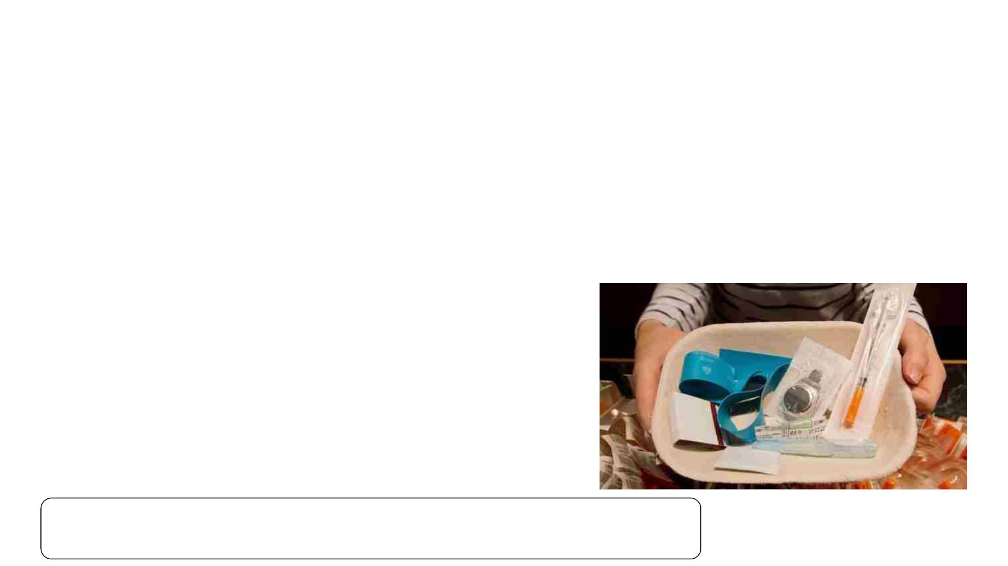
スーパーバイズド・コンサンプション・
サービス
2003年にバンクーバーに公的センターがオープン。トロントでは民間
団体が公園にテントを設置したことが最初で2017年に公的センターが
保健センター内にオープン。
2021年現在、カナダ全土で37ヶ所、世界的には11カ国に100ヶ所以上
ある（ドイツ、オーストラリア、スペイン、オランダ、スイスなど）。
個人による薬物の所持と使用が「非犯罪化」されていることが前提と
なる。
ハームリダクションは「禁止や処罰はその人の回復の手助け
にはならない」というエビデンスに基づく。
ハームリダクションによって
・オーバードーズなどの事故が減らせる
・専門スタッフがいることで薬物から脱する時の手助けを得
やすい。
・つながりを持つことで必要な時に各種福祉サービスにつな
がることが可能。
参照：Ontario HIV Treatment Network https://www.ohtn.on.ca/rapid-response-a-
review-of-structural-process-and-outcome-measures-for-supervised-consumption-
これはアウトリーチによって積極的に介入していくよりも、向こうから来るのを待つというアプ
ローチとも言えます。またホームレスシェルターなどでも、匿名で利用できる、ペットを連れて行
ける、カップルで同じセンターを利用できるなどハームリダクションアプローチが進んでいます。
Photo by CBC news
15

Slide 16
申請を促すための取り組み 3
トラウマ・インフォームド・アプローチ
支援を求めない人を含め、クライアントが何らかのトラウマを抱えている可能性
を念頭において対人援助職が関わるアプローチ
• 「トラウマ」とは自然災害、戦争、事故、事件、暴力、虐待、社会からの阻害
などによって生じ、当事者は心理的ストレスから外部との接触を断つこともあ
る。
• SW・行政職員・福祉職員などが２次被害を与える場合も。
• このアプローチはその人の置かれてきた背景や歴史、社会構造を理解した上で、
信頼関係を築き、本人の力を取り戻すために協働が必要となる。
16

Slide 17
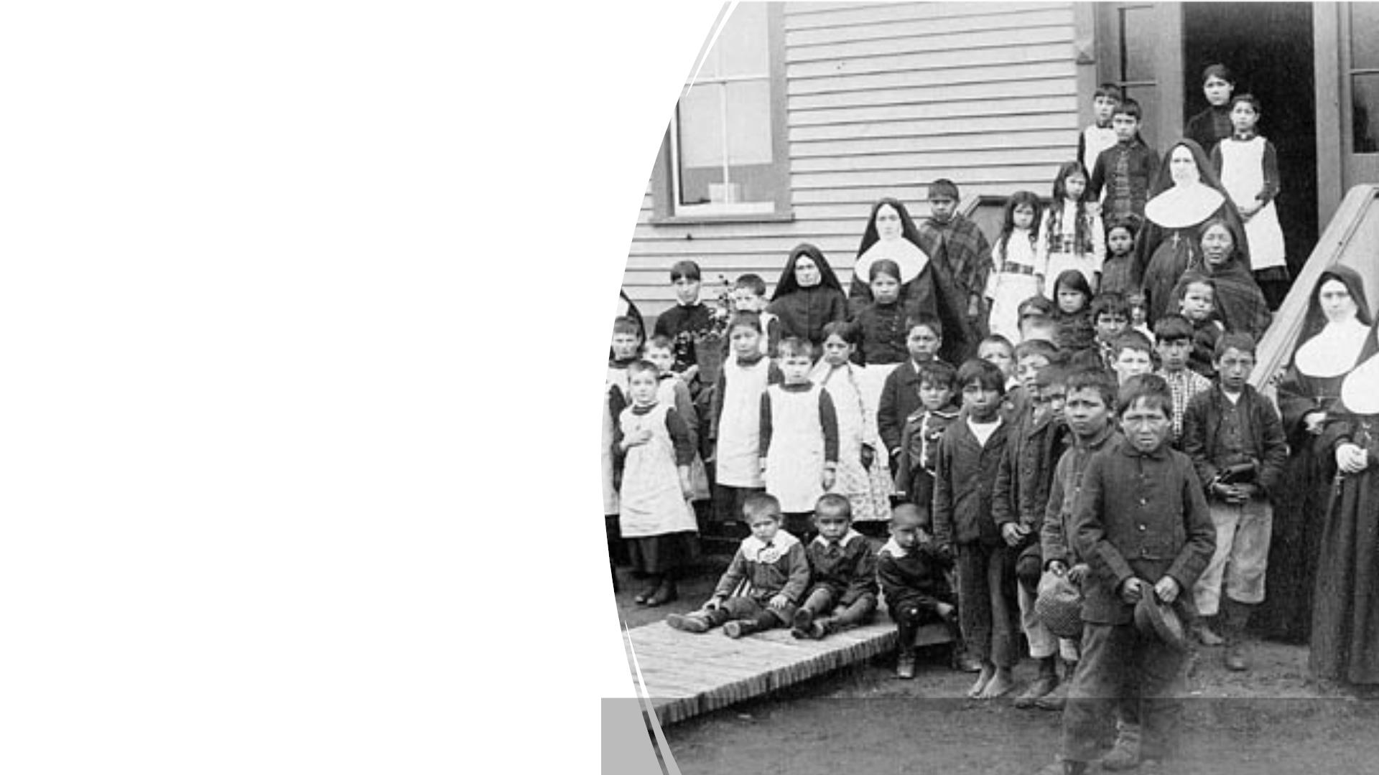
専門職による
「加害」の歴史
1800年代後半から1980年代まで先住
民に対する迫害があり、SW・教師・
聖職者によって15万人以上の子ども
が親や地域と引き離され、名前を変
えさせられ、西洋の教育を受けるた
め里親や寄宿舎に隔離された。
15万人以上の子どもが親と引き離さ
れ、数千人の子どもが亡くなった。
現在の先住民の人々のアルコールや
薬物依存、失業率やホームレスの人
の多さを考える時、彼らのトラウマ
と、世代を超えて受け継がれる、国
・学校・制度・専門職などに対する
不信感を無視することはできない。
https://www.thecanadianencyclopedia.ca/en/article/aboriginal-people-education

Slide 18

カナダの先住民に対する迫害
Heritage Minutes: Chanie Wenjackꢀ https://youtu.be/v_tcCpKtoU0
18

Slide 19
（再掲）
申請を促すための取り組みの３つの例
1 非営利民間団体の活用とソーシャルワーカー（SW）の活躍
• SWは民間資格で行政政府・非営利民間団体・病院・施設などに配置
• 「声をあげる」こと＝アドボカシーや政策立案も重要な役割
2 ハームリダクション・アプローチ
• 例：薬物を安全に接種できるスーパーバイズド・コンサンプション・サービス
3 トラウマ・インフォームド・アプローチ
• 忘れてはいけない政府・専門職などによる加害の歴史
• WWⅡの影響は今も
日本とは状況が異なり具体的な導入は難しい部分もあるが
• 福祉制度の利用に関するハードルを低くしていく
• 福祉制度やサービス利用や、利用者へのスティグマをへらしていく
• 専門職として自分たちの立場や実践を振り返ることが大切なのでは。
19

Slide 20

参考資料
『脱「いい子」のソーシャルワークー反抑圧的な実践と理論ー』
坂本いづみ・茨木尚子・竹端寛・二木泉・市川ヴィヴェカ著、現代書館
I AOPを知る
１ 反抑圧的ソーシャルワーク(AOP)とは何か
２ カナダでのソーシャルワーク教育の状況と課題
II AOPの可能性
３ 「私」から始めるAOP
４ ささやき声の共鳴から生まれる私たちのAOP
III AOPと日本の現状
５ 日本のソーシャルワーカー教育とAOP
６ 精神障害と抑圧・反抑圧
７ 障害当事者運動にみるAOP
８ 支援者エンパワメントとAOP
終章 明日から始める反抑圧的ソーシャルワークのタネ
ご質問ご感想はこちらにお願いします。
https://izuminiki.mystrikingly.com/
20

